Slide 1

Có 5 bài thơ viết về 5 nhân vật đã học trong chương trình văn 6
Tôi là ai?
Sau khi đọc xong bài thơ, HS có 5 giây suy nghĩ và đoán tên các nhận vật mà bài thơ nhắc đến
Đúng được thưởng, sai nhường quyền cho bạn khác
Notes:
Giáo án của Hạnh Nguyễn (0975152531) https://www.facebook.com/HankNguyenn

Slide 2
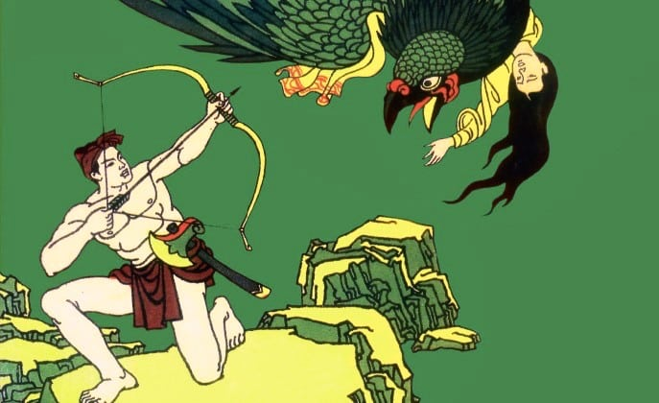
Thạch Sanh
Chém chết chằn tinh Lấy được tên vàng Giết cả đại bàng Cứu nguy công chúa Chư hầu khiếp vía Bởi một niêu cơm Để lại tiếng thơm Lưu truyền sử sách.
THỜI GIAN
0 : 05
0 : 04
0 : 03
0 : 02
0 : 01
0 : 00
HẾT GIỜ
Notes:
Giáo án của Hạnh Nguyễn (0975152531) https://www.facebook.com/HankNguyenn

Slide 3

Lòng ôm đầy bực tức Vì để mất vợ xinh Về nhà điểm tinh binh Quyết đuổi theo cướp lại.
Dâng lũ lên phá hoại Gọi gió về trợ uy. Sơn Tinh thấy hiểm nguy Đành xông ra ứng chiến.
Thủy Tinh
THỜI GIAN
0 : 05
0 : 04
0 : 03
0 : 02
0 : 01
0 : 00
HẾT GIỜ
Notes:
Giáo án của Hạnh Nguyễn (0975152531) https://www.facebook.com/HankNguyenn

Slide 4
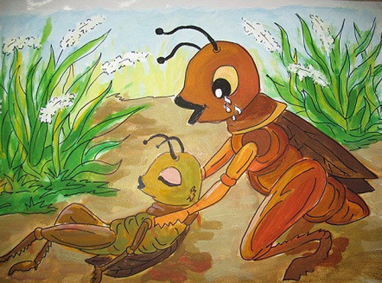
Dế Mèn
Đôi càng mẫm bóng Râu dài uốn cong Tự phụ kiêu căng Tưởng đầu thiên hạ Nên gây tai vạ Cho bạn láng giềng Suốt đời ăn năn Đó là bài học.
THỜI GIAN
0 : 05
0 : 04
0 : 03
0 : 02
0 : 01
0 : 00
HẾT GIỜ
Notes:
Giáo án của Hạnh Nguyễn (0975152531) https://www.facebook.com/HankNguyenn

Slide 5
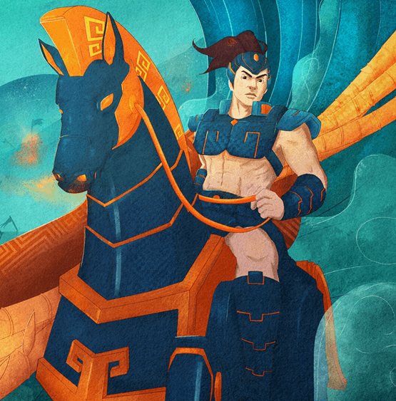
Thánh Gióng
Bao nhiêu nồi cơm nếp Cả làng thổi, đem sang Gióng ta ăn sạch hết Không một chút ngại ngần Rồi vươn vai đứng dậy Thoắt hoá thành chàng trai Đưa tay chân vung vẫy Oai phong không nhường ai
THỜI GIAN
0 : 05
0 : 04
0 : 03
0 : 02
0 : 01
0 : 00
HẾT GIỜ
Notes:
Giáo án của Hạnh Nguyễn (0975152531) https://www.facebook.com/HankNguyenn

Slide 6
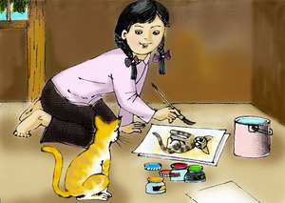
Kiều Phương
Mặt mũi lấm lem Vì chế mực vẽ Thiên tài hội hoạ Trong sáng hồn nhiên Nhân hậu như tiên Thương anh trai nhất.
THỜI GIAN
0 : 05
0 : 04
0 : 03
0 : 02
0 : 01
0 : 00
HẾT GIỜ
Notes:
Giáo án của Hạnh Nguyễn (0975152531) https://www.facebook.com/HankNguyenn

Slide 7


Tập làm thơ bốn chữ hoặc năm chữ
Notes:
Giáo án của Hạnh Nguyễn (0975152531) https://www.facebook.com/HankNguyenn

Slide 8

Đặc điểm của thể thơ
4 chữ, 5 chữ
Notes:
Giáo án của Hạnh Nguyễn (0975152531) https://www.facebook.com/HankNguyenn

Slide 9


Cộng hưởng trí tuệ
4 nhóm lần lượt nhắc lại các đặc điểm tiêu biểu của thơ 4 chữ và thơ 5 chữ. Người sau không trùng người trước
Notes:
Giáo án của Hạnh Nguyễn (0975152531) https://www.facebook.com/HankNguyenn

Slide 10
THƠ BỐN CHỮ VÀ THƠ NĂM CHỮ
 |  | Thơ bốn chữ | Thơ năm chữ
Giống | Đều là những thể thơ gần gũi, thường được sử dụng trong các bài đồng dao, bài vè Sử dụng những hình ảnh thơ gần gũi, dung dị, thích hợp với việc kể chuyện Không hạn chế số lượng dòng trong khổ, số lượng khổ trong bài Thường gieo vần chân ; gieo vần liền / cách quãng / hỗn hợp
Khác | Số chữ trong dòng | 4 | 5
 | Ngắt nhịp | 2/2 ; 3/1 ; 1/3 | 2/3 ; 3/2 ; 1/4 ; 4/1
Notes:
Thơ 4 chữ và thơ 5 chữ là những thể thơ được gọi tên theo số chữ (tiếng) trong mỗi dòng thơ. Vì có những điểm giống nhau nên 2 thể thơ này được ghép học trong cùng chủ điểm này.
….
Thắc mắc tsao thầy cô cứ bắt xác đinh các tiếng bắt vần với nhịp thơ để làm gì? Nó có tác dụng gì? Thì vần có vai trò liên kết các câu thơ và khổ thơ, đánh dấu nhịp thơ, tạo nhạc điệu, sự hài hòa, sức âm vang cho bài thơ, đồng thời làm cho câu thơ dễ nhớ, dễ thuộc. Nhịp thơ có tác dụng tạo tiết tấu, nhạc điệu của bài thơ, đồng thời góp phần biểu đạt nội dung thơ. Thể thơ hiện đại chấp nhận bài thơ k có vần, ksao cả
Giáo án của Hạnh Nguyễn (0975152531) https://www.facebook.com/HankNguyenn

Slide 11
II. Đọc và phân tích bài thơ mẫu
Notes:
Giáo án của Hạnh Nguyễn (0975152531) https://www.facebook.com/HankNguyenn

Slide 12

Theo em, khi làm 1 bài thơ 4 chữ / 5 chữ , em cần đảm bảo yêu cầu
nào về nội dung và hình thức?
Notes:
Giáo án của Hạnh Nguyễn (0975152531) https://www.facebook.com/HankNguyenn

Slide 13
YÊU CẦU ĐỐI VỚI THƠ BỐN CHỮ VÀ THƠ NĂM CHỮ
Hình thức nghệ thuật | Số tiếng trong mỗi dòng thơ: bốn tiếng hoặc năm tiếng
 | Các dòng thơ bắt vần với nhau (vần liền, vần cách, vần hỗn hợp)
 | Nhịp thơ phù hợp với tình cảm, cảm xúc
 | Hình ảnh phù hợp để biểu đạt cảm xúc
 | Biện pháp tu từ để tăng tính gợi hình, gợi cảm
Nội dung | Đề tài, chủ đề của bài thơ phù hợp với lưa tuổi học sinh
 | Đặt nhan đề phù hợp với nội dung bài thơ
 | Thể hiện tình cảm, cảm xúc của em
 | Thông điệp mà em gửi gắm qua bài thơ
Notes:
Giáo án của Hạnh Nguyễn (0975152531) https://www.facebook.com/HankNguyenn

Slide 14
III. Thực hành
Notes:
Giáo án của Hạnh Nguyễn (0975152531) https://www.facebook.com/HankNguyenn

Slide 15

Cảm xúc
Đề tài
Hình ảnh
THƠ
Nhan đề
Thể thơ
Gieo vần
Notes:
Giáo án của Hạnh Nguyễn (0975152531) https://www.facebook.com/HankNguyenn

Slide 16
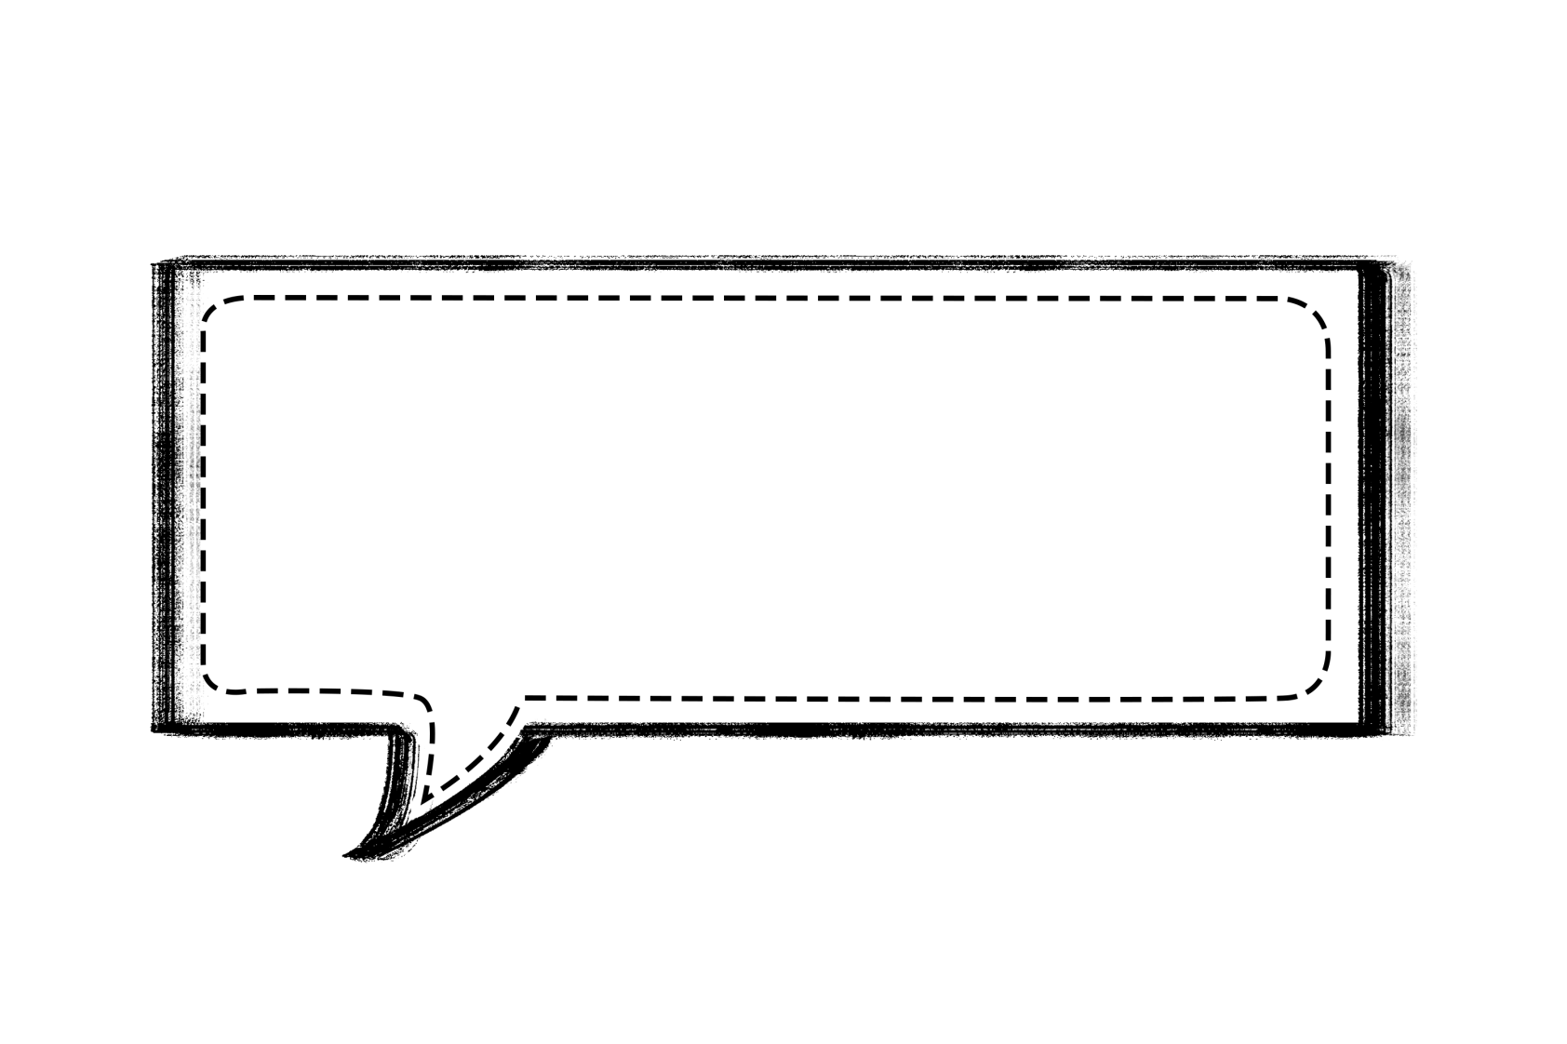

I DO
Notes:
Giáo án của Hạnh Nguyễn (0975152531) https://www.facebook.com/HankNguyenn

Slide 17
Quy trình
Trước khi viết
Làm thơ
Tìm ý tưởng cho bài
Kiểm tra, chỉnh sửa
Notes:
Giáo án của Hạnh Nguyễn (0975152531) https://www.facebook.com/HankNguyenn

Slide 18

Mục đích viết bài này là gì?
Người đọc bài này có thể là ai?
Học cách cảm nhận cuộc sống của các nhà thơ
Ngắm nhìn những hình ảnh cuộc sống quanh ta
Khởi động viết
Notes:
Giáo án của Hạnh Nguyễn (0975152531) https://www.facebook.com/HankNguyenn

Slide 19

Em viết về đề tài ..............................
Những hình ảnh (thuộc phạm vi đề tài) tạo cho em nhiều cảm xúc: ....... ..........................................................
Liên tưởng và kết nối những hình ảnh đó bằng cách: ...........................
..........................................................
Thông điệp muốn truyền tải: ...........
..........................................................
Thực hành viết
Notes:
Giáo án của Hạnh Nguyễn (0975152531) https://www.facebook.com/HankNguyenn

Slide 20

Mẹ
Tình yêu
Lời ru
Hạnh phúc
Ánh trăng
Soi đường
Bông hoa
Rực rỡ
Ước mong
Notes:
Giáo án của Hạnh Nguyễn (0975152531) https://www.facebook.com/HankNguyenn

Slide 21

Chọn thể thơ ; Viết những câu thơ đầu tiên giới thiệu đối tượng, cảm xúc, ấn tượng nổi bật của mình
Triển khai bài thơ theo mạch cảm xúc đã xác định (thời gian / không gian / ...)
Chú ý gieo vần và ngắt nhịp linh hoạt
Sử dụng các từ ngữ biểu đạt cảm xúc, đặc biệt là các từ láy
Sử dụng BPTT để tăng tính gợi hình, gợi cảm cho câu thơ
Khép lại bài thơ = những hình ảnh ấn tượng, bất ngờ, gợi ra những suy ngẫm thú vị, sâu sắc
Thực hành viết
Notes:
Giáo án của Hạnh Nguyễn (0975152531) https://www.facebook.com/HankNguyenn

Slide 22
Chọn thể thơ + Tập gieo vần
Trầu ơi, hãy tỉnh lại Mở mắt xanh ra nào Lá nào muốn cho ………. Thì mày chìa ra nhé
(mình / tớ / tao)
Mây lưng chừng hàng
Về ngang lưng núi
Ngàn cây nghiêm ………..
Mơ màng theo bụi
(trang / chỉnh / túc)
→ Gieo vần chân, vần liền
→ Gieo vần chân, lưng, cách
Notes:
Dùng sự liên tưởng, tưởng tượng để kết nối hình ảnh, sự vật, hiện tượng trong mối quan hệ với nhau và với con người , từ đó mạch cảm xúc được phát triển và bộc lộ 1 cách tự nhiên
Giáo án của Hạnh Nguyễn (0975152531) https://www.facebook.com/HankNguyenn

Slide 23
Từ ngày còn thơ bé
Mẹ hát ru ầu ơ
Cho đứa bé ngây thơ
Có được ngày khôn lớn.
Mẹ là thần tình yêu
Trao cho con hạnh phúc
Gửi mẹ những lời chúc
Từ đáy lòng của con.
Mẹ
Mẹ là ánh trăng đêm
Soi đường con thêm tỏ
Mẹ là bông hoa nhỏ
Rực rỡ đường con đi.
Mẹ đừng đi đừng đi
Ở bên con mãi mãi
Con chỉ mong bé lại
Thắm mãi tình mẹ con.
Notes:
Giáo án của Hạnh Nguyễn (0975152531) https://www.facebook.com/HankNguyenn

Slide 24

 | Yếu tố | Đạt / CĐ
Hình thức | Gồm các dòng thơ 4 chữ / 5 chữ
 | Chủ yếu được ngắt nhịp 2/2 (thơ 4 chữ) hoặc 3/2 ; 2/3 (thơ 5 chữ)
 | Các dòng thơ bắt vần với nhau
 | Sử dụng 1 số BPTT
 | Các từ ngữ trong bài thơ thể hiện được chính xác điều người viết muốn nói
 | Các hình ảnh trong bài thơ sống động, thú vị, có tính biểu cảm
Nội dung | Bài thơ thể hiện được 1 trạng thái cảm xúc/ suy nghĩ / cách nhìn về cuộc sống
 | Nhan đề phù hợp với nội dung văn bản
 | Có thông điệp ý nghĩa
Chỉnh sửa
Notes:
Chủ yếu được ngắt nhịp 2/2 (thơ 4 chữ) hoặc 3/2 ; 2/3 (thơ 5 chữ) phù hợp với tình cảm, cảm xúc
Giáo án của Hạnh Nguyễn (0975152531) https://www.facebook.com/HankNguyenn

Slide 25
IV. Vận dụng
Notes:
Giáo án của Hạnh Nguyễn (0975152531) https://www.facebook.com/HankNguyenn

Slide 26


WE DO
Notes:
Giáo án của Hạnh Nguyễn (0975152531) https://www.facebook.com/HankNguyenn

Slide 27
Xác định đề tài và cảm xúc chủ đạo
ĐỀ TÀI | CẢM XÚC
GIA ĐÌNH (Tình mẫu tử, phụ tử, anh chị em, bà cháu, ...) | Nhớ thương, yêu mến, bâng khuâng, biết ơn, tự hào, vui sướng, háo hức, thú vị, u buồn, nuối tiếc, ...
NHÀ TRƯỜNG (Tình bạn, tình thầy trò, kỉ niệm dưới mái trường, ...)
QUÊ HƯƠNG (Kỉ niệm tuổi thơ, cảnh quê, người quê, ...)
THIÊN NHIÊN (Cảnh biển, đồi núi, cánh đồng, mùa trong năm...)
ĐỘNG THỰC VẬT (Vật nuôi trong nhà, loài cây em yêu, ...)
VĂN NGHỆ, THỂ THAO (Buổi biểu diễn, ca sĩ, DV, VĐV yêu thích, ...)
Notes:
Giáo án của Hạnh Nguyễn (0975152531) https://www.facebook.com/HankNguyenn

Slide 28


Tìm hình ảnh để biểu đạt cảm xúc
Liên tưởng, tưởng tượng, kết nối sự vật, hiện tượng
Thể hiện cảm xúc, suy nghĩ về sự vật, hiện tượng
Tìm hình ảnh để thể hiện cảm xúc
* Yêu thích vẻ đẹp thiên nhiên: Bông hoa, chiếc lá, giọt sương, áng mây, ...
* Bâng khuâng khi nghỉ hè: phượng rơi, trống nằm im, sân vắng, ...
Hình ảnh áng mây → Cảnh mây đi “ngao du”: Bay đến đâu? Khi nào? Tốc độ bay ra sao? Gặp những ai? Trò chuyện những gì? Hành trình kết thúc ra sao? ...
Xúc động trước sự mong manh của áng mây trước gió ; Suy ngẫm về vòng tuần hoàn của các hiện tượng thiên nhiên ; Xúc động, lưu luyến mái trường ; ...
Notes:
Dùng sự liên tưởng, tưởng tượng để kết nối hình ảnh, sự vật, hiện tượng trong mối quan hệ với nhau và với con người , từ đó mạch cảm xúc được phát triển và bộc lộ 1 cách tự nhiên
Giáo án của Hạnh Nguyễn (0975152531) https://www.facebook.com/HankNguyenn

Slide 29


YOU DO
Notes:
Giáo án của Hạnh Nguyễn (0975152531) https://www.facebook.com/HankNguyenn

Slide 30




Đọc + Sưu tầm những bài thơ hay
Notes:
Giáo án của Hạnh Nguyễn (0975152531) https://www.facebook.com/HankNguyenn

Slide 31
Chúc các em học tốt !!!
Notes:
Giáo án của Hạnh Nguyễn (0975152531) https://www.facebook.com/HankNguyenn

